Slide 1
Git 教程主要分为以下几部分：
一、Git的简介；
二、时光机穿梭；
三、远程仓库；
四、分支管理；
五、标签管理；
六、自定义Git

Slide 2
一、Git 简介
Git简介；
Git安装；
创建版本库；

Slide 3
1、Git简介
Linus在1991年创建了开源的Linux，Linux已经成为最大的服务器系统软件了。
目前世界上最先进的分布式版本控制系统；
开源 • 分布式 • 不必服务器端软件支持；
分布式 VS 集中式
集中式版本控制系统
版本库集中存放在中央服务器，中央服务器保存着最新最全的版本信息；
问题在于必须联网才能正常工作；
分布式版本控制系统 放弃“中央服务器”，每个分布式节点都是完整的版本库；
不必联网 • 强大的分支管理；

Slide 4
2、安装Git
在Windows上使用Git，可以从Git官网直接下载安装程序，（网速慢的同学请移步国内镜像），然后按默认选项安装即可。
安装完成后，在开始菜单里找到“Git”->“Git Bash”，蹦出一个类似命令行窗口的东西，就说明Git安装成功！
安装完成后，还需要最后一步设置，在命令行输入：
$ git config --global user.name "Your Name"
$ git config --global user.email email@example.com
注意
git config命令的--global参数，用了这个参数，表示你这台机器上所有的Git仓库都会使用这个配置
git –-version 查看版本

Slide 5
3、创建版本库(repository)
版本库可以理解成一个目录，这个目录里的所有文件都可以被Git管理起来，每个文件的修改、删除，Git都能跟踪。
1、创建空目录
$ mkdir myfitstgit
$ cd myfirstgit
小技巧：
① $ pwd 用于显示当前目录；
② 为了避免window系统下出现莫名其妙的问题，请确保目录名（包括父目录）不包含中文。
2、通过git init 命令，让该目录成为git 可管理的版本仓库:
$ git init [folder]
注意：
①目录下的.git 是Git 用来跟踪管理版本库的。
②所有的版本控制系统，其实只能跟踪文本文件的改动，比如TXT文件，网页，所有的程序代码等等，Git也不例外。而图片、视频这些二进制文件，虽然也能由版本控制系统管理，但没法跟踪文件的变化，只能把二进制文件每次改动串起来，也就是只知道图片从100KB改成了120KB，但到底改了啥，版本控制系统不知道，也没法知道。
③不要使用Windows自带的记事本编辑任何文本文件：Microsoft开发记事本的团队为了保存UTF-8编码的文件，在每个文件开头添加了0xefbbbf（十六进制）的字符，会遇到很多不可思议的问题。

Slide 6
Git 修改commit message
快捷操作：
1，修改最近一次的commit 信息
git commit --amend
然后就会进入vim编辑模式
2，比如要修改的commit是倒数第三条，使用下述命令：
git rebase -i HEAD~3
3， 退出保存 :wq
4，执行 git rebase --continue
5，执行 git push -f 推送到服务端。
https://www.cnblogs.com/revel171226/p/9208589.html
https://blog.csdn.net/tianzhaixing2013/article/details/52794863

Slide 7
二、时光穿梭机
版本回退
工作区和缓存区
管理修改
撤销修改
删除文件

Slide 8
1、版本回退
git log 命令显示从最近到最远的提交日志
git log -5 命令显示从最近的5条提交日志
git log --pretty=oneline 设置日志显示格式
Q 退出日志模式
3628164...882e1e0 的是 commit id（版本号）：是一个SHA1计算出来的一个非常大的数字，用十六进制表示
HEAD 当前版本
HEAD^ 上一个版本
HEAD^^ 上上一个版本
HEAD~100 往上100个版本
git reset --hard HEAD^ 返回上一个版本
cmd控制台中换行符默认是^，而不是\ ，所以它的more？的意思是问你下一行是否需要再输入，而^ 符号就被当做换行符而被git命令忽略掉了。
解决方法有如下几种： 加引号：git reset --hard "HEAD^" 加一个^：git reset --hard HEAD^^ 换成~：git reset --hard HEAD~ 或者 git reset --hard HEAD~1 ~ 后面的数字表示回退几次提交，默认是一次
当然还可以换成git bash，powershell等就不会出现这种问题了
git reset --hard 3628164 回到指定版本
git rev-parse HEAD 获取当前分支的版本号
总结：
git reset --hard commit_id 回到指定版本
穿梭前，用git log可以查看提交历史，以便确定要回退到哪个版本。
要重返未来，用git reflog查看命令历史，以便确定要回到未来的哪个版本。

Slide 9
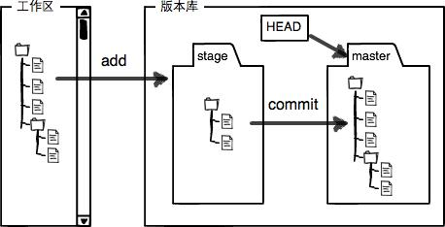
2、工作区和缓存区
工作区（ Working Direction ）:
电脑里可以看到的目录,比如我的project12文件夹就是一个工作区。
版本库（Repository）:
工作区中隐藏的目录 .git ,就是Git 的版本库。Git 的版本库里存了很多东西，其中最重要的是称为stage (或者叫 index )的暂存区，还有Git 为我们自动创建的第一个分支 master,以及指向master的一个指针HEAD.

Slide 10
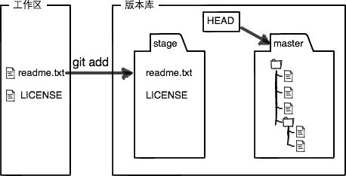
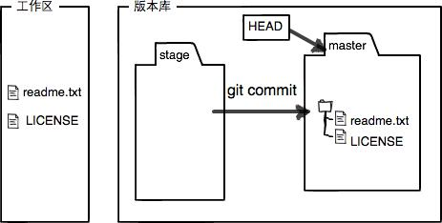

Slide 11
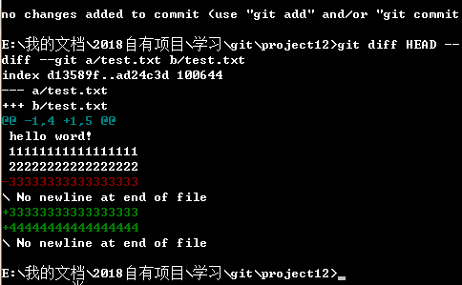
3、管理修改
Git跟踪并管理的是修改，而非文件。
git diff HEAD -- readme.txt :可以查看工作区和版本库里面最新版本的区别：
cat readme.txt ：命令可以查看工作区的文件；

Slide 12
4、撤销修改
第一种：修改未添加到暂存区，现在撤销修改后就回到和版本库一模一样了。
第二种：修改已提交到暂存区，又做了修改，现在，撤销修改就回到添加到暂存区后的状态。
总之，就是让这个文件回到最近一次git commit或git add时的状态。
git reset HEAD text.txt 可以把暂存区的修改撤销掉（unstage），重新放回工作区：
git checkout –– text.txt 丢弃工作区的修改,其实是用版本库里的版本替换工作区的版本，无论工作区是修改还是删除，都可以“一键还原”。
git checkout –– text.txt 多个文件用空格

Slide 13
5、删除文件
确实要从版本库中删除该文件，那就用命令git rm删掉，并且git commit：
命令git rm用于删除一个文件。如果一个文件已经被提交到版本库，那么你永远不用担心误删，但是要小心，你只能恢复文件到最新版本，你会丢失最近一次提交后你修改的内容。
git rm –r 文件夹名

Slide 14
三、远程仓库
1、添加远程库
2、从远程库克隆

Slide 15
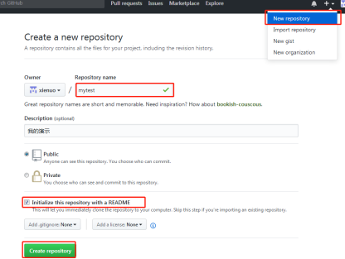
1、添加远程库
1. 登陆GitHub，创建一个新的仓库，名字叫mytest：
2. 把一个已有的本地仓库与之关联，然后，把本地仓库的内容推送到GitHub仓库
$ git remote add origin https://github.com/xienuo/canvas.git
远程库的名字就是origin，这是git默认的，可以修改

Slide 16
3. 把本地库的所有内容推送到远程库上：
关联一个远程库
https 写法（1.慢 2.每次同步更新远程库都需要输入用户名密码）
git remote add origin[远程库默认名字] https://github.com/xienuo/canvas.git
ssh 写法（默认）
git remote add origin git@github.com:xienuo/canvas.git
注：
【测试能否连接成功】ssh -T git@github.com
【连接失败 】 Permission denied (publickey).
打开： C:\Users\Administrator\.ssh\ id_rsa.pub 拷贝代码，在github 新建SSH key ,粘贴
【连接成功】You've successfully authenticated, but GitHub does not provide shell access.

Slide 17
查看当前远程库,列出每个远程库的简短名字[添加-v显示对应的克隆地址]
git remote [-v]
删除远程库链接
git remote rm origin
修改某个远程仓库在本地的简称
git remote rename 旧简称 新简称
查看远程仓库信息
git remote show [remote-name]
b）推送到远程库
$ git push -u origin master //git push [remote-name] [branch-name]
把本地库的内容推送到远程，用git push命令，实际上是把当前分支master推送到远程。
由于远程库是空的，我们第一次推送master分支时，加上了-u参数，Git不但会把本地的master分支内容推送的远程新的master分支，还会把本地的master分支和远程的master分支关联起来，在以后的推送或者拉取时就可以简化命令。
关联后，使用命令git push -u origin master第一次推送master分支的所有内容；
此后，每次本地提交后，只要有必要，就可以使用命令git push origin master推送最新修改；
详细参考https://git-scm.com/book/zh/v1/Git-基础-远程仓库的使用
git push -u origin master –f //强制覆盖
git push origin dev #将此分支dev推到远程，并在远程创建分支

Slide 18

2、从远程仓库克隆
首先，登陆GitHub，创建一个新的仓库，名字叫mytest：
然后，使用 git clone 克隆本地仓库
$ git clone https://github.com/xienuo/mytest.git
$ git clone git@github.com:xienuo/mytest.git
Git支持多种协议，默认的git://使用ssh，但也可以使用https等其他协议。
使用https除了速度慢以外，还有个最大的麻烦是每次推送都必须输入口令，但是在某些只开放http端口的公司内部就无法使用ssh协议而只能用https。
要克隆一个仓库，首先必须知道仓库的地址，然后使用git clone命令克隆。
Git支持多种协议，包括https，但通过ssh支持的原生git协议速度最快。

Slide 19
四、分支管理
创建和合并分枝
解决冲突
分支管理策略
Bug 分支
Feature 分支
多人协作

Slide 20
1、创建与合并分枝
查看分支：git branch
创建分支：git branch <name>
切换分支：git checkout <name>
创建+切换分支：git checkout -b <name>
合并某分支到当前分支：git merge <name>
删除分支：git branch -d <name>
还原误删分支： git branch 新分支名 commit_id
删除远程分支： git push origin --delete <name>
Fast-forward ：快进模式，也就是直接把master指向dev的当前提交，所以合并速度非常快。合并完成后，就可以放心地删除dev分支了。

Slide 21
Git 修改分支的名称
需要将分支br_rename_old修改为br_rename_new，执行如下步骤：
1、执行命令git checkout br_rename_old切换到br_rename_old分支，如果已经在这个分支下，可以不执行此步骤
2、执行命令git pull origin br_rename_old将代码更新到和远程仓库一致
3、执行命令git branch -m br_rename_old br_rename_new将本地仓库的br_rename_old的名称修改为br_rename_new
4、执行命令git push origin --delete br_rename_old将远程分支br_rename_old删除
5、执行命令git push --set-upstream origin br_rename_new将本地分支push到远程仓库
原文链接：https://blog.csdn.net/qq_33242956/article/details/105856965

Slide 22
2、解决冲突
git log –graph 命令可以看到分支合并图。
git log –-decorate –-oneline 指向本次提交
git log --decorate --oneline --graph --all 本次提交的所有引用（分支和标签）

Slide 23
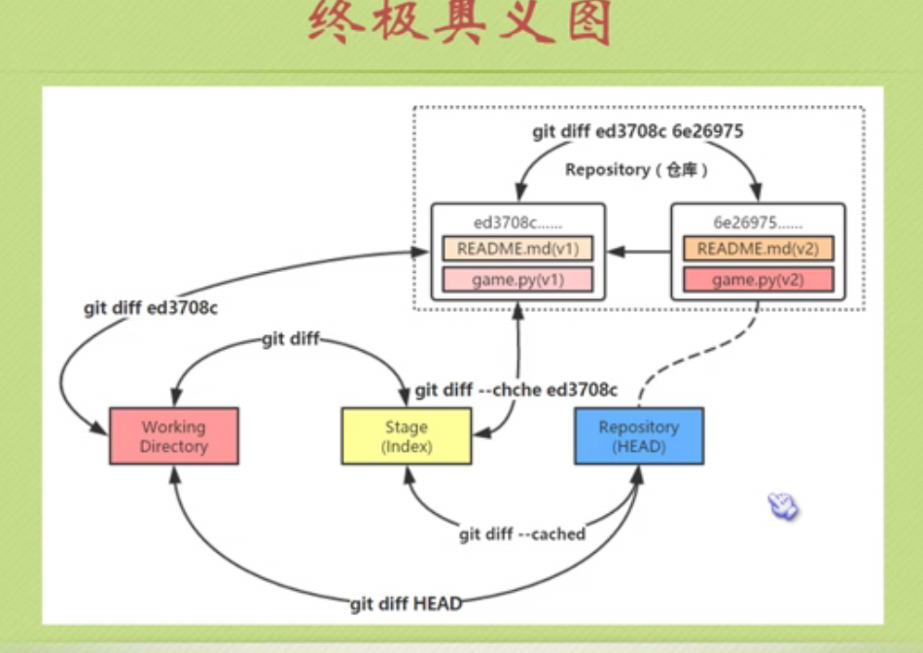
git diff
git diff
比较工作区和暂存区
git diff commit_id
比较工作区和commit_id 快照
git diff commit_id commit_id
比较两个快照
git diff --cached
比较暂存区和仓库
git diff --cached commit_id
比较暂存区和commit_id 快照
"---"表示变动前的文件，"+++"表示变动后的文件。
第二部分，变动的位置用两个@作为起首和结束。
如果两个文件相似度很高，那么上下文格式的diff，将显示大量重复的内容，很浪费空间。1990年，GNU diff率先推出了"合并格式"的diff，将f1和f2的上下文合并在一起显示。
它的使用方法是加入u参数（代表unified）。
$ diff -u f1 f2
https://www.cnblogs.com/lovezbs/p/4558982.html

Slide 24
3、分支管理策略
通常，合并分支时，如果可能，Git会用Fast forward模式，但这种模式下，删除分支后，会丢掉分支信息。
如果要强制禁用Fast forward模式，Git就会在merge时生成一个新的commit，这样，从分支历史上就可以看出分支信息。
下面我们实战一下--no-ff方式的git merge：
准备合并dev分支，请注意--no-ff参数，表示禁用Fast forward：
$ git merge --no-ff -m "merge with no-ff" dev
master分支应该是非常稳定的，也就是仅用来发布新版本，平时不能在上面干活；

Slide 25
4、Bug分支
Git还提供了一个stash功能，可以把当前工作现场“储藏”起来，等以后恢复现场后继续工作：创建分支：git branch <name>
修复bug时，我们会通过创建新的bug分支进行修复，然后合并，最后删除；
当手头工作没有完成时，先把工作现场git stash一下，然后去修复bug，修复后，再git stash pop，回到工作现场。
一是用git stash apply恢复，但是恢复后，stash内容并不删除，你需要用git stash drop来删除；
另一种方式是用git stash pop，恢复的同时把stash内容也删了：
再用git stash list查看，就看不到任何stash内容了：
git stash list 你可以多次stash，恢复的时候，先用git stash list查看，然后恢复指定的stash，用命令：
git stash apply stash@{0}

Slide 26
5、Feature分支
开发一个新 feature，最好新建一个分支；
git branch -D <name> 强行删除没有被合并过的分支。

Slide 27
6、多人协作
本地新建的分支如果不推送到远程，对其他人就是不可见的；
从本地推送分支，使用git push origin branch-name，如果推送失败，先用git pull抓取远程的新提交；
在本地创建和远程分支对应的分支，使用git checkout -b branch-name origin/branch-name，本地和远程分支的名称最好一致；
建立本地分支和远程分支的关联，使用git branch --set-upstream branch-name origin/branch-name；
从远程抓取分支，使用git pull，如果有冲突，要先处理冲突。
并不是一定要把本地分支往远程推送，那么，哪些分支需要推送，哪些不需要呢？
master分支是主分支，因此要时刻与远程同步；
dev分支是开发分支，团队所有成员都需要在上面工作，所以也需要与远程同步；
bug分支只用于在本地修复bug，就没必要推到远程了，除非要看看你每周到底修复了几个bug；
feature分支是否推到远程，取决于你是否和你的小伙伴合作在上面开发。
多人协作的工作模式通常是这样：
首先，可以试图用git push origin branch-name推送自己的修改；
如果推送失败，则因为远程分支比你的本地更新，需要先用git pull试图合并；
如果合并有冲突，则解决冲突，并在本地提交；
没有冲突或者解决掉冲突后，再用git push origin branch-name推送就能成功！
如果git pull提示“no tracking information”，则说明本地分支和远程分支的链接关系没有创建，用命令git branch --set-upstream branch-name origin/branch-name。

Slide 28
五、标签管理
发布一个版本时，我们通常先在版本库中打一个标签（tag），这样，就唯一确定了打标签时刻的版本。将来无论什么时候，取某个标签的版本，就是把那个打标签的时刻的历史版本取出来。所以，标签也是版本库的一个快照。
Git的标签虽然是版本库的快照，但其实它就是指向某个commit的指针（跟分支很像对不对？但是分支可以移动，标签不能移动），所以，创建和删除标签都是瞬间完成的。

Slide 29
１、创建标签
git tag v1.0 ：创建标签
git tag : 查看所有标签
git log --pretty=oneline --abbrev-commit
git tag v0.9 6224937 ：在指定版本号上打标签
git show <tagname>：查看标签信息：
注意，标签不是按时间顺序列出，而是按字母排序的
还可以创建带有说明的标签，用-a指定标签名，-m指定说明文字：
$ git tag -a v0.1 -m "version 0.1 released" 3628164
还可以通过-s用私钥签名一个标签：
$ git tag -s v0.2 -m "signed version 0.2 released" fec145a
签名采用PGP签名，因此，必须首先安装gpg（GnuPG），如果没有找到gpg，或者没有gpg密钥对，就会报错：
如果报错，请参考GnuPG帮助文档配置Key。
用命令git show <tagname>可以看到PGP签名信息：
用PGP签名的标签是不可伪造的，因为可以验证PGP签名

Slide 30
2、操作标签
$ git tag -d v0.1：删除标签因为创建的标签都只存储在本地，不会自动推送到远程。所以，打错的标签可以在本地安全删除。
如果要推送某个标签到远程，使用命令git push origin <tagname>：
$ git push origin v1.0
或者，一次性推送全部尚未推送到远程的本地标签：
$ git push origin –-tags
如果标签已经推送到远程，要删除远程标签就麻烦一点，先从本地删除：
$ git tag -d v0.9
然后，从远程删除。删除命令也是push，但是格式如下：
$ git push origin :refs/tags/v0.9
要看看是否真的从远程库删除了标签，可以登陆GitHub查看。

Slide 31
3、使用GitHub
在GitHub上，可以任意Fork开源仓库；
自己拥有Fork后的仓库的读写权限；
可以推送pull request给官方仓库来贡献代码。

Slide 32
4、使用码云
使用GitHub时，国内的用户经常遇到的问题是访问速度太慢，有时候还会出现无法连接的情况（原因你懂的）。
如果我们希望体验Git飞一般的速度，可以使用国内的Git托管服务——码云（gitee.com）。
和GitHub相比，码云也提供免费的Git仓库。此外，还集成了代码质量检测、项目演示等功能。对于团队协作开发，码云还提供了项目管理、代码托管、文档管理的服务，5人以下小团队免费。
码云的免费版本也提供私有库功能，只是有5人的成员上限。
如果要推送到GitHub，使用命令：
git push github master 如果要推送到码云，使用命令：
git push gitee master
https://blog.csdn.net/qq_42780025/article/details/107129223

Slide 33
六、自定义Git
让Git显示颜色，会让命令输出看起来更醒目： git config --global color.ui true

Slide 34
1、忽略特殊文件
在Git工作区的根目录下创建一个特殊的.gitignore文件，然后把要忽略的文件名填进去，Git就会自动忽略这些文件。
忽略文件的原则是：
忽略操作系统自动生成的文件，比如缩略图等；
忽略编译生成的中间文件、可执行文件等，也就是如果一个文件是通过另一个文件自动生成的，那自动生成的文件就没必要放进版本库，比如Java编译产生的.class文件；
忽略你自己的带有敏感信息的配置文件，比如存放口令的配置文件。
忽略某些文件时，需要编写.gitignore；
.gitignore文件本身要放到版本库里，并且可以对.gitignore做版本管理！
如果你确实想添加该文件，可以用-f 强制添加到Git：
$ git add -f fileName
检查：$ git check-ignore -v fileName

Slide 35
2、配置别名
git config --global alias.st status 用st 代替status
git config --global user.name "xienuo“
git config --global user.email "xienuo4@126.com"

Slide 36
常用命令
mkdir： XX (创建一个空目录 XX指目录名) pwd： 显示当前目录的路径。 git init ： 把当前的目录变成可以管理的git仓库，生成隐藏.git文件。 git add XX ： 把xx文件添加到暂存区去。 git commit -m “XX” ： 提交文件 –m 后面的是注释。 git status： 查看仓库状态 git diff XX ： 查看XX文件修改了那些内容 git log ： 查看历史记录 git reset --hard HEAD^ ：或者 git reset --hard HEAD~ 回退到上一个版本 (如果想回退到100个版本，使用git reset --hard HEAD~100 ) cat XX ： 查看XX文件内容 git reflog ： 查看历史记录的版本号id git checkout -- XX ： 把XX文件在工作区的修改全部撤销。 git rm XX ： 删除XX文件 git remote add origin https://github.com/RTplay/testgit.git： 关联一个远程库 git push -u(第一次要用-u 以后不需要) origin master ：把当前master分支推送到远程库 git clone https://github.com/RTplay/testgit.git ： 从远程库中克隆 git checkout -b dev ： 创建dev分支 并切换到dev分支上 git branch ：查看当前所有的分支 git checkout master ：切换回master分支 git merge dev ：在当前的分支上合并dev分支 git branch -d dev ：删除dev分支 git branch name ：创建分支 git stash ：把当前的工作隐藏起来 等以后恢复现场后继续工作 git stash list ：查看所有被隐藏的文件列表 git stash apply ：恢复被隐藏的文件，但是内容不删除 git stash drop： 删除文件 git stash pop： 恢复文件的同时 也删除文件 git remote： 查看远程库的信息 git remote -v ：查看远程库的详细信息 git push origin master ：Git会把master分支推送到远程库对应的远程分支上

Slide 37
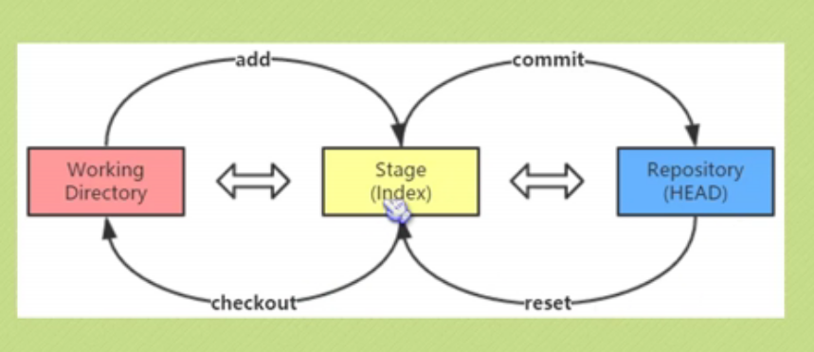
常用命令

Slide 38
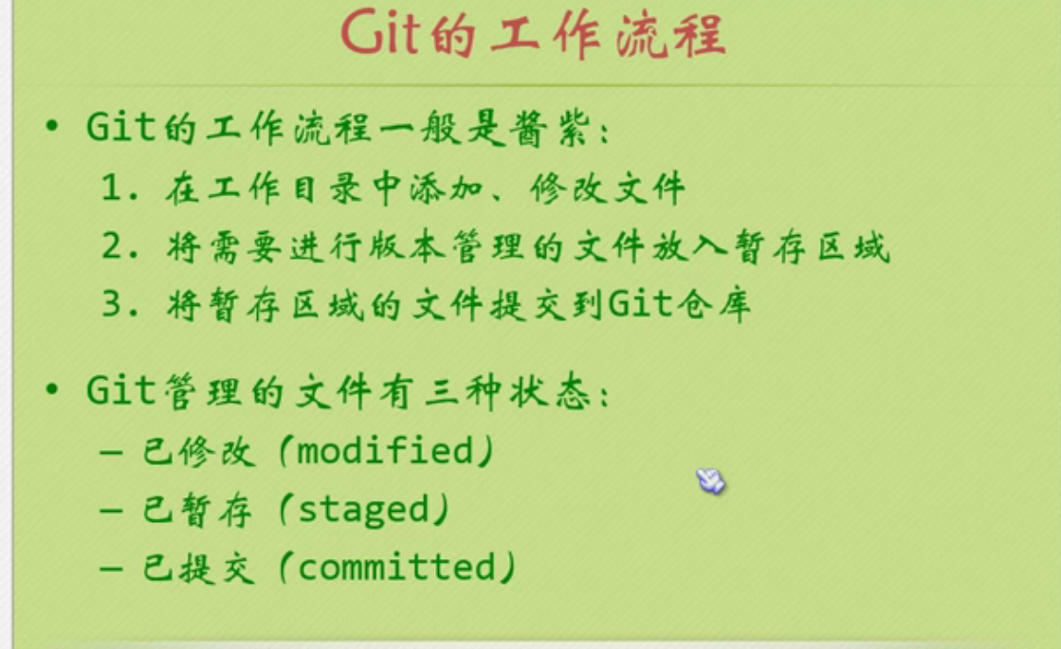
常用命令

Slide 39
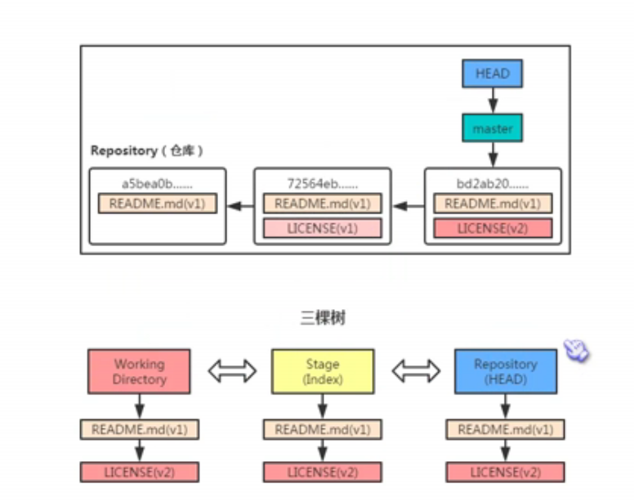
常用命令

Slide 40
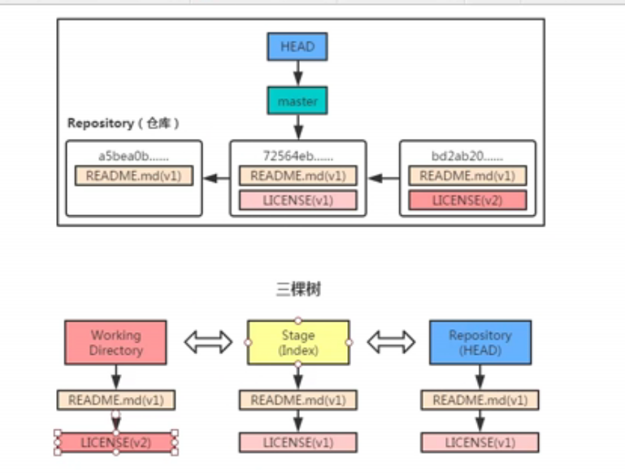
常用命令

Slide 41
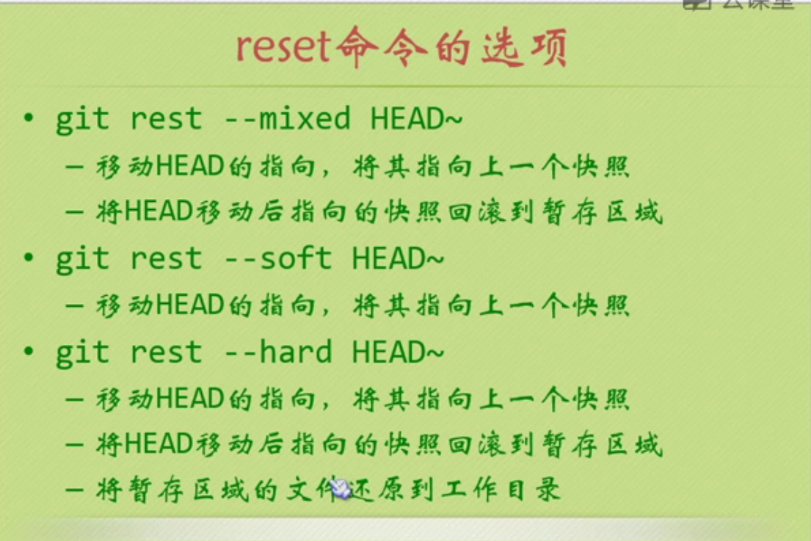
常用命令

Slide 42
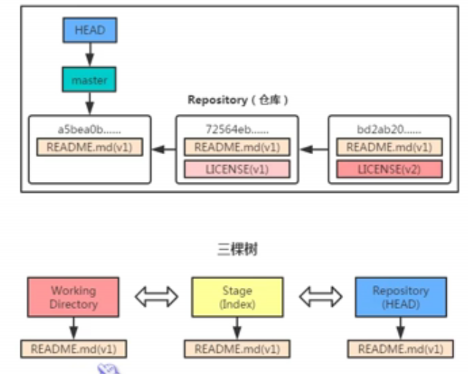
常用命令

Slide 43
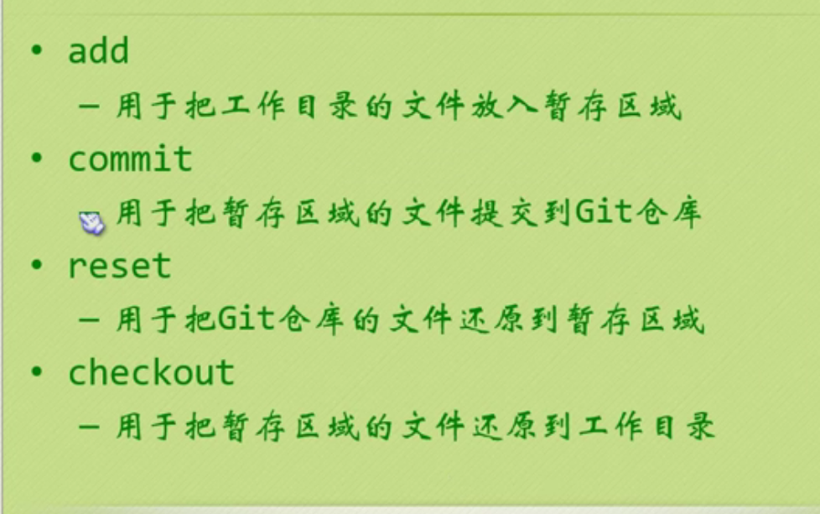
常用命令

Slide 44
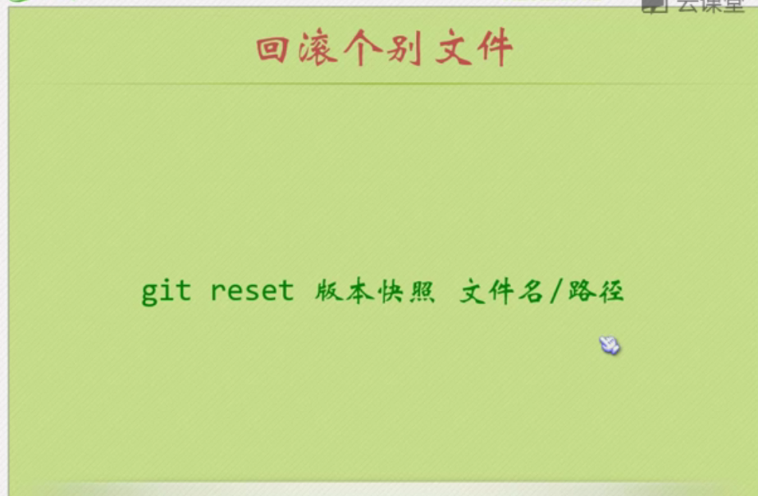
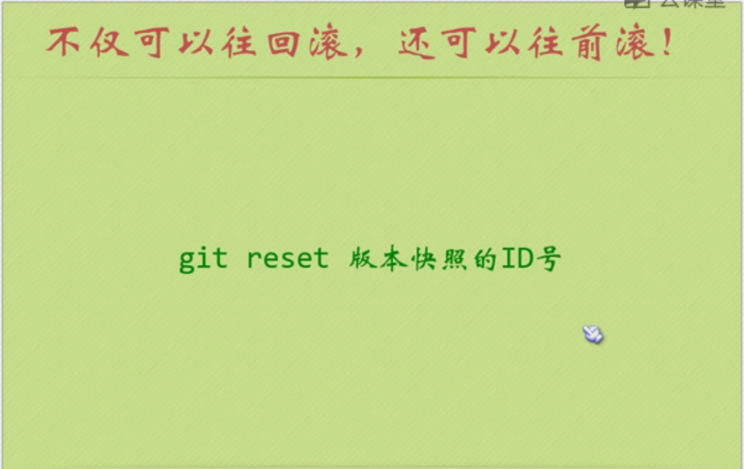
常用命令

Slide 45
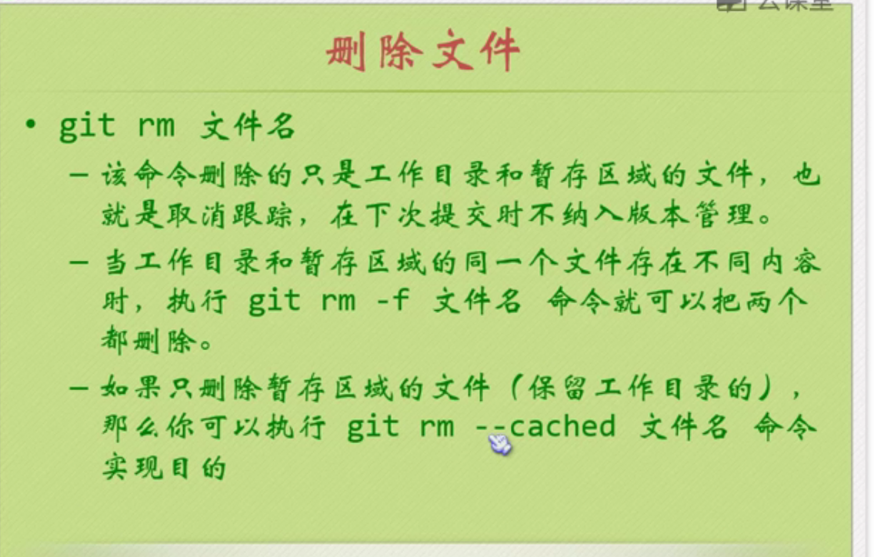
常用命令

Slide 46
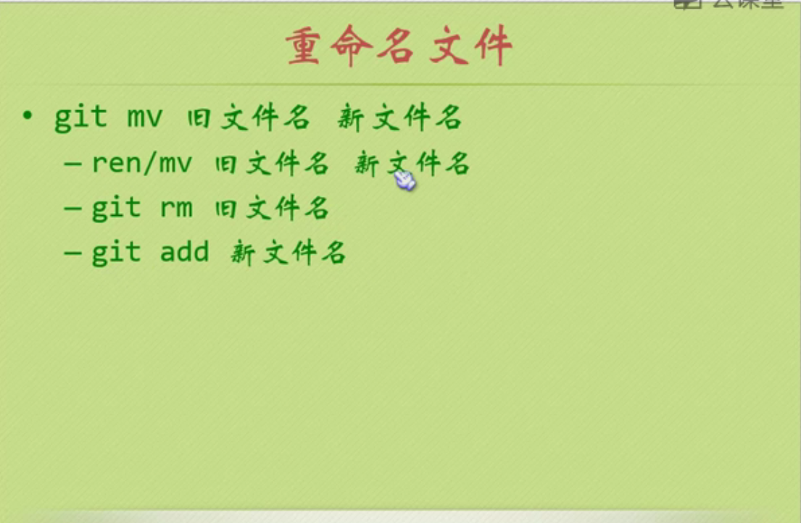
常用命令

Slide 47
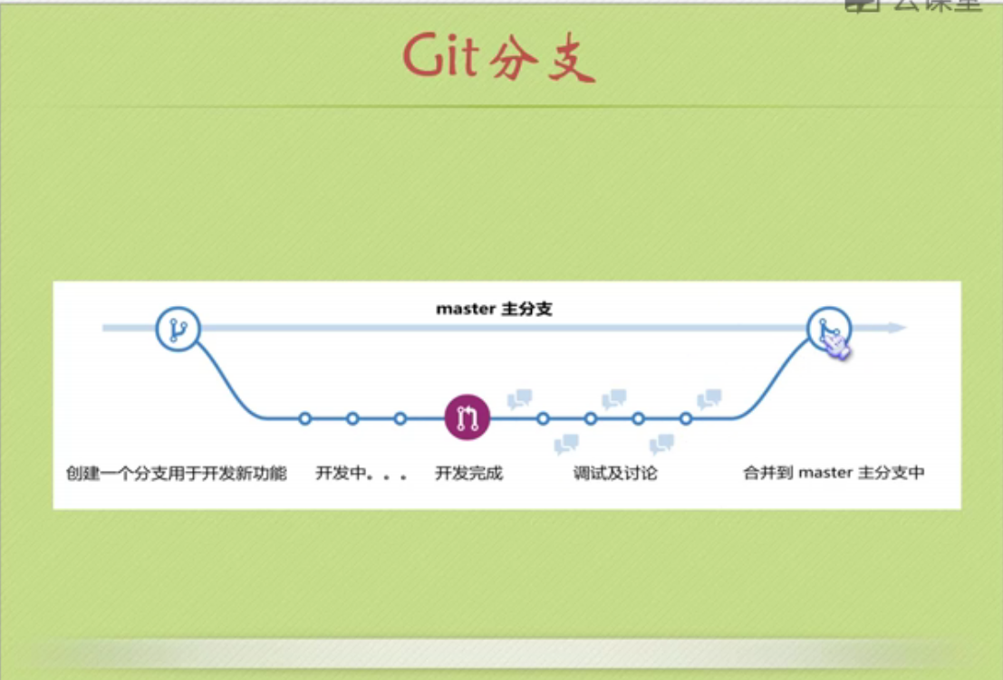
常用命令

Slide 48
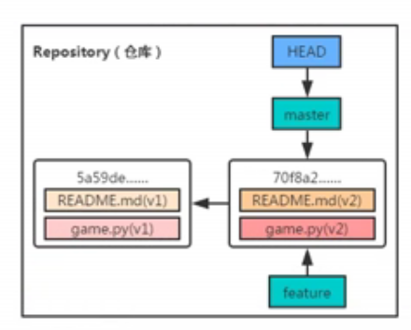
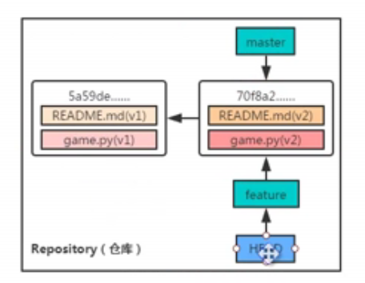
常用命令

Slide 49
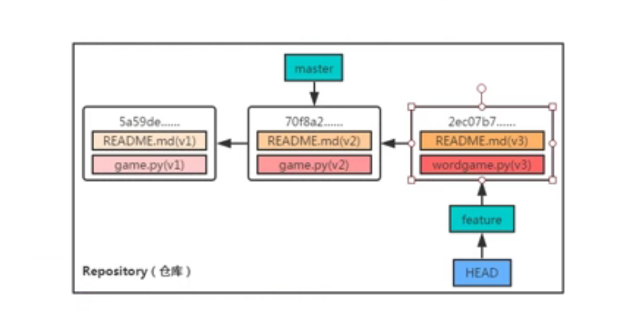
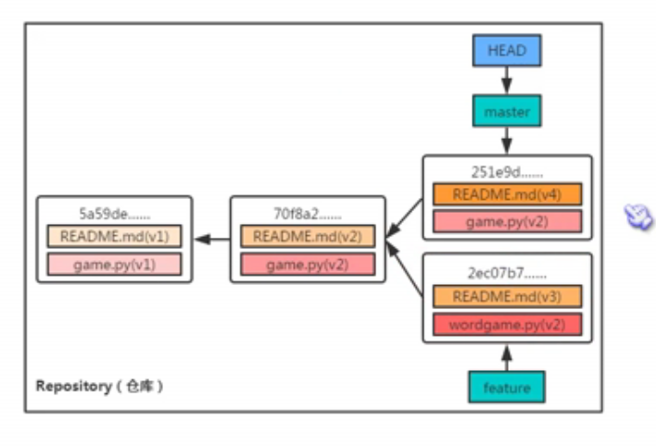
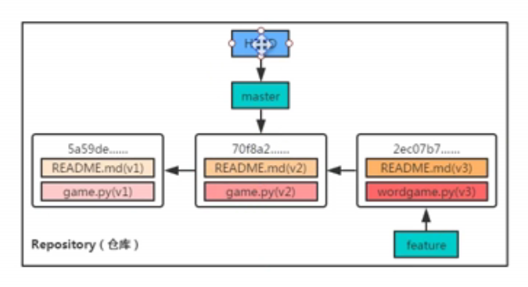

Slide 50
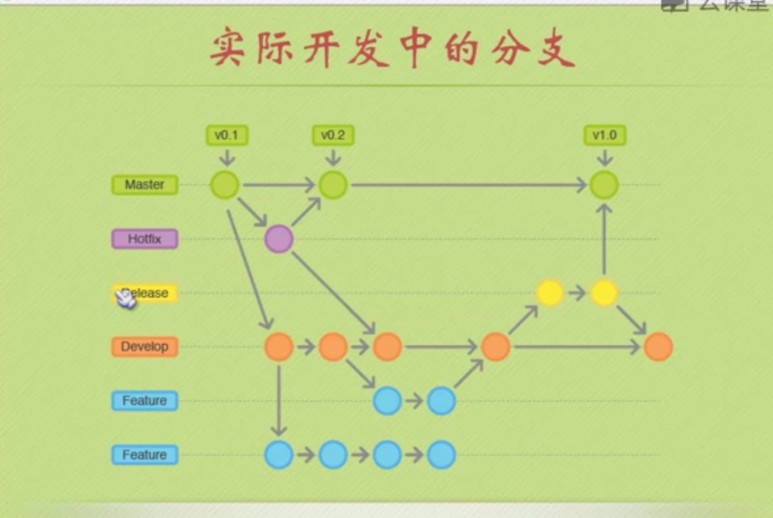

Slide 51
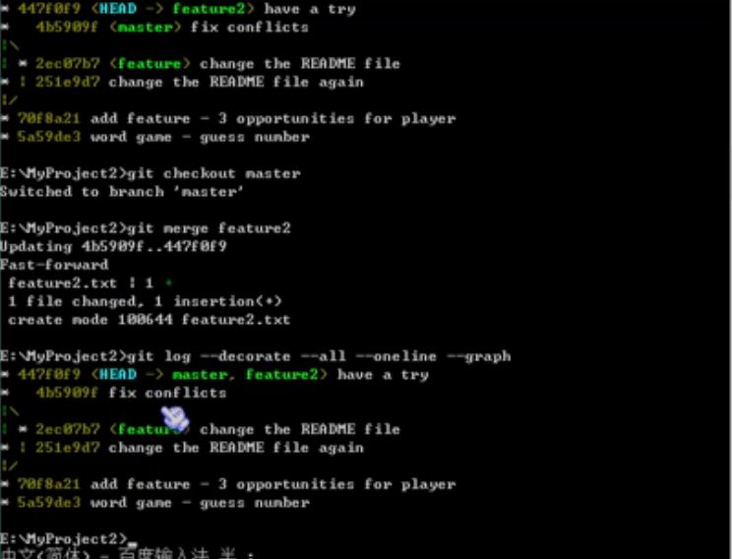

Slide 52
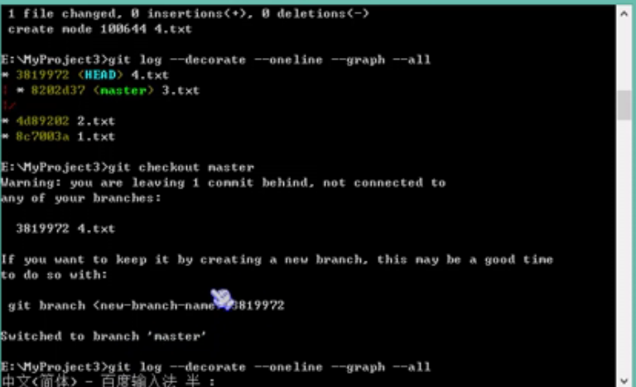

Slide 53
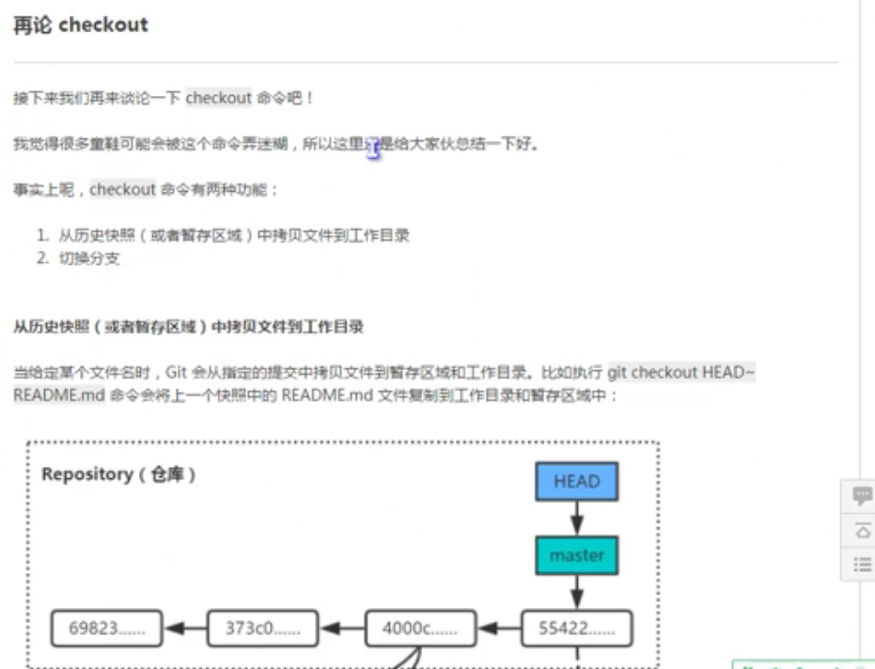

Slide 54
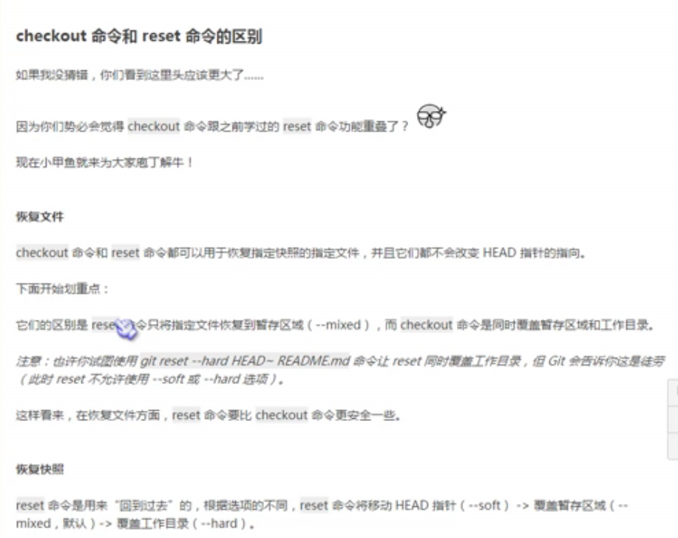

Slide 55
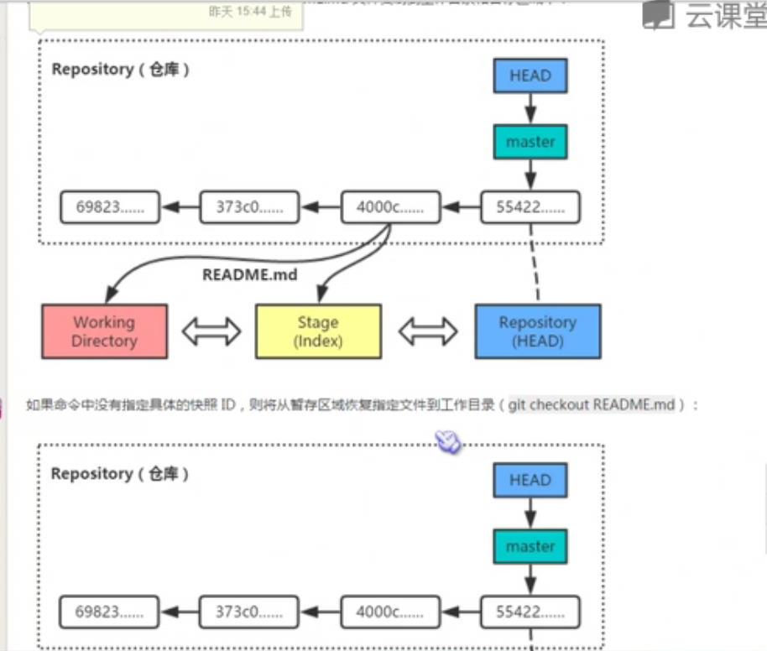

Slide 56
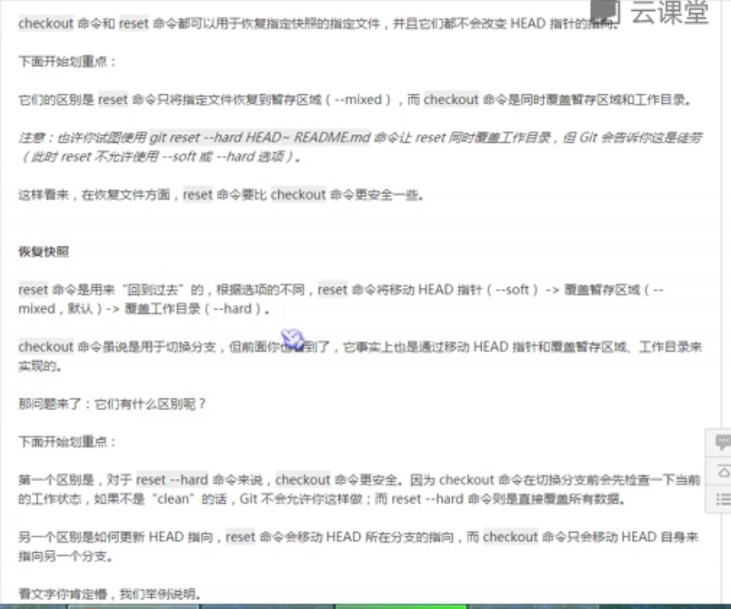

Slide 57
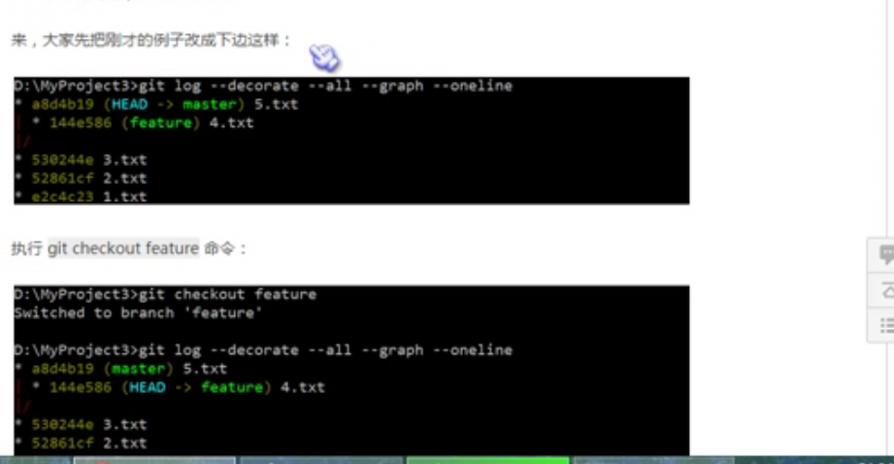

Slide 58
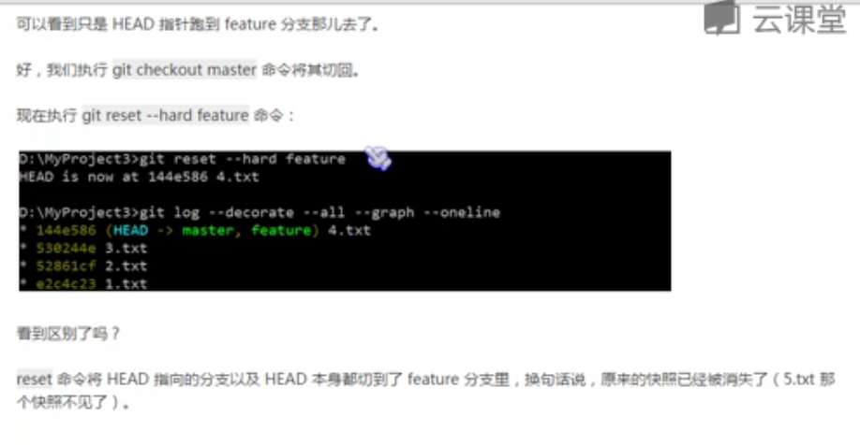

Slide 59
常见问题
刚创建的github版本库，在push代码时出错： $ git push -u origin master To git@github.com:******/Demo.git ! [rejected] master -> master (non-fast-forward) error: failed to push some refs to 'git@github.com:******/Demo.git' hint: Updates were rejected because the tip of your current branch is behind hint: its remote counterpart. Merge the remote changes (e.g. 'git pull') hint: before pushing again. hint: See the 'Note about fast-forwards' in 'git push --help' for details.
【解决方法】https://blog.csdn.net/god_wot/article/details/10522405
使用强制push的方法：
git push -u origin master -f
这样会使远程修改丢失，一般是不可取的，尤其是多人协作开发的时候。
push前先将远程repository修改pull下来
git pull origin master
git push -u origin master
若不想merge远程和本地修改，可以先创建新的分支：
git branch [name]
git push -u origin [name]

